Slide 1
스마트 스쿨 코딩 키트 조립 v0.3
㈜한국공학기술연구원
2024.07.25

Slide 2
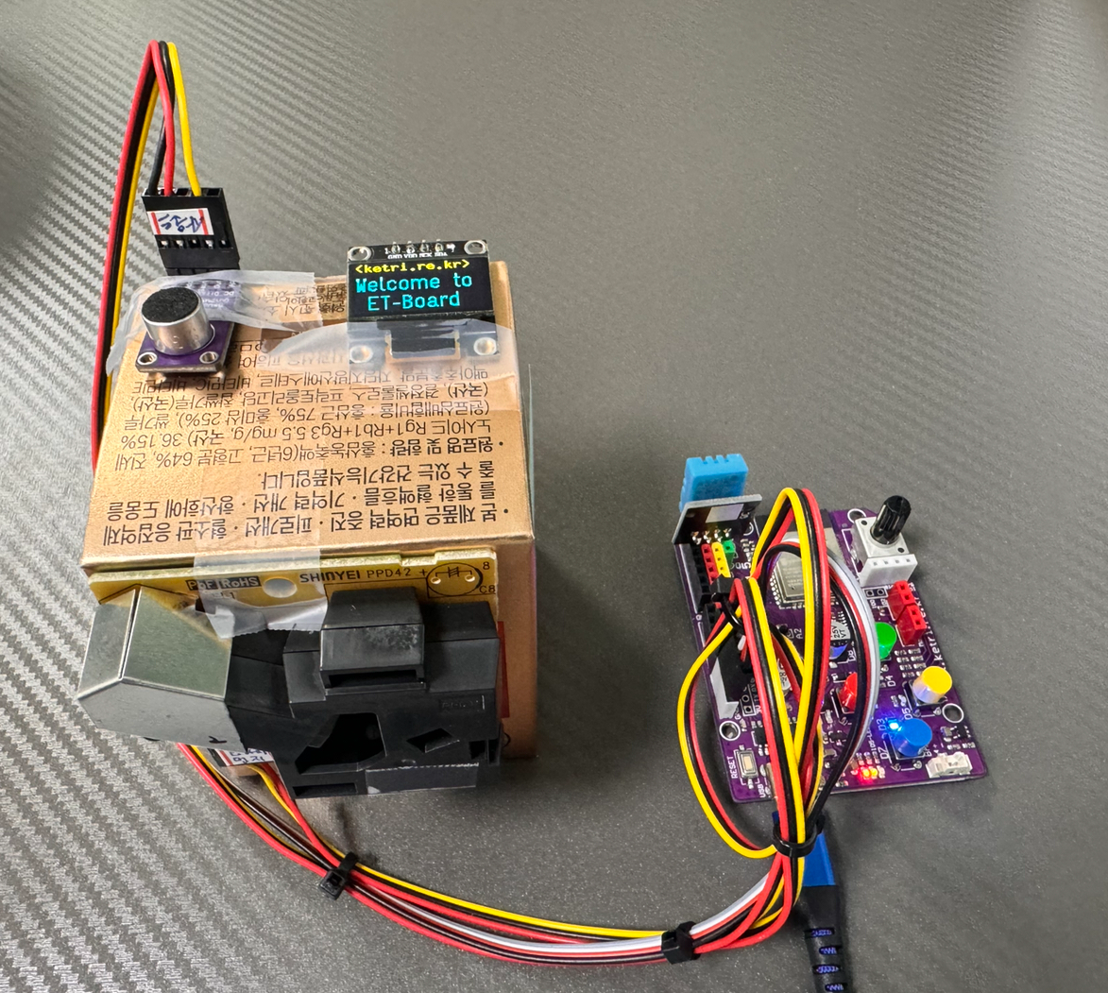
전체 조립
전체
핀 연결
- A3: 사운드 센서
- A4: 미세먼지 센서
- D9: 온습도 센서
- I2C: OLED

Slide 3

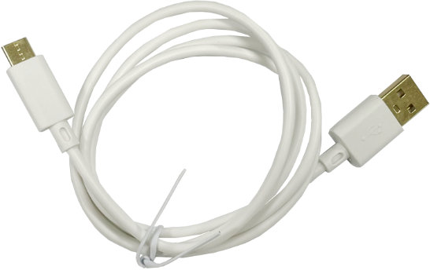
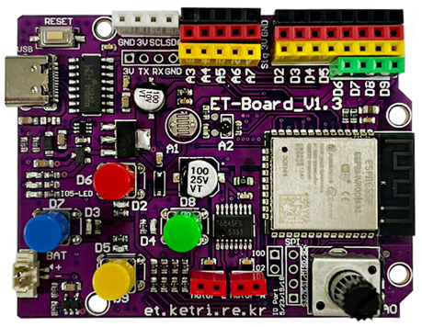
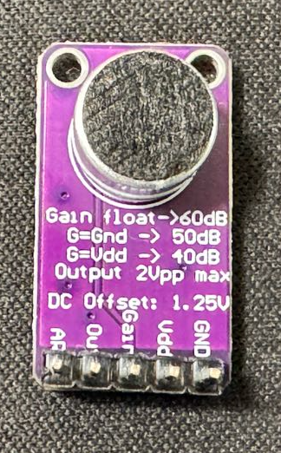
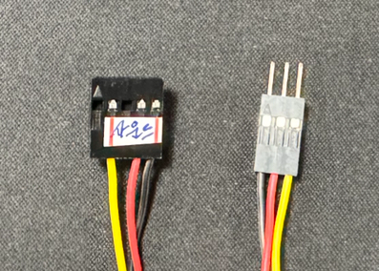
준비물 – 사운드 센서
공통
PC
USB C타입 케이블
이티보드
사운드 센서 및 전용 케이블

Slide 4
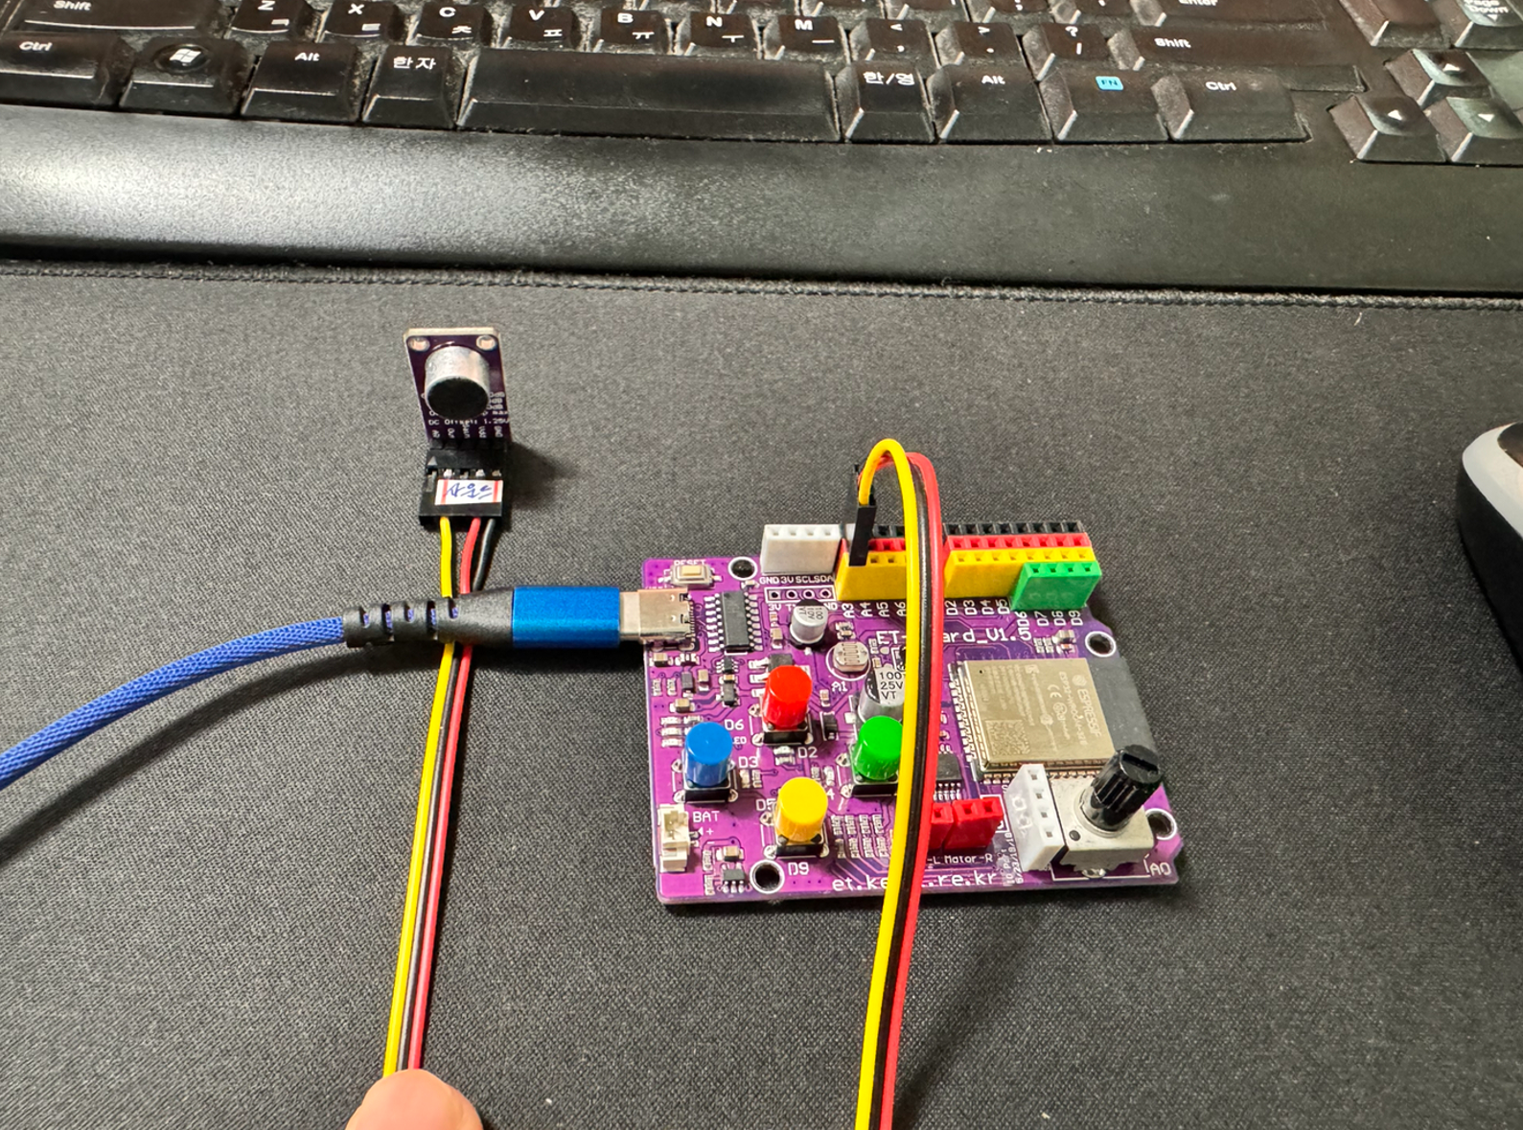
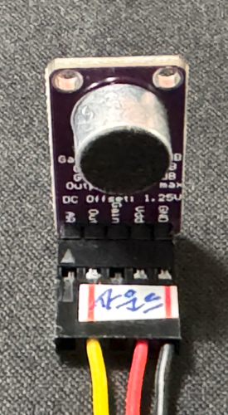
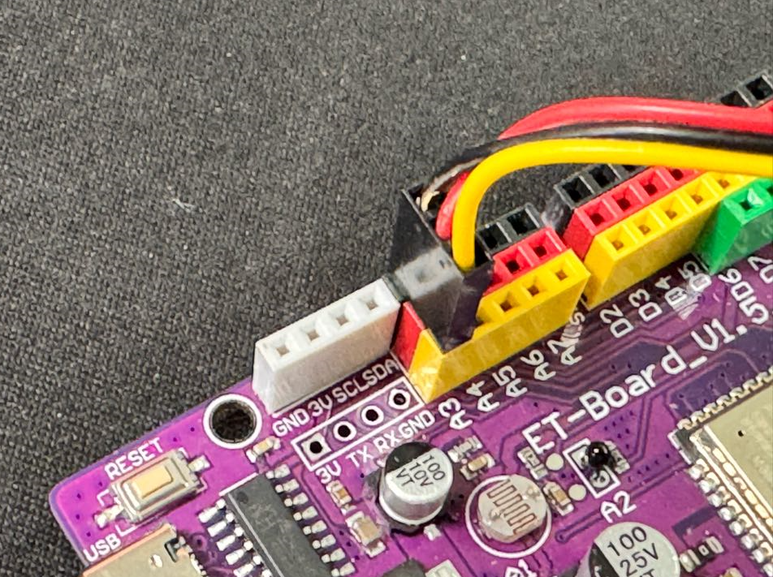
연결 – 사운드 센서
5핀 Female
빈-노-빈-빨-검
3핀 Male – A3
보 드: 검-빨-노
케이블: 검-빨-노

Slide 5
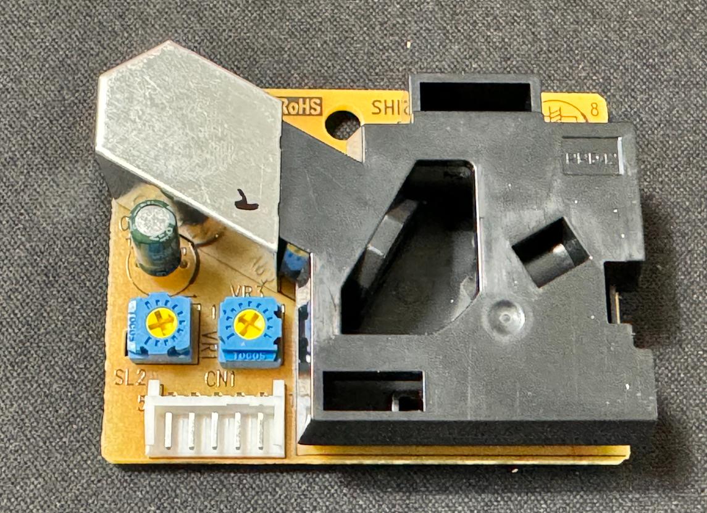
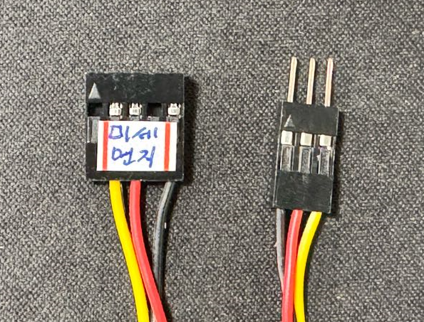
준비물 – 미세먼지 센서
공통
PC
USB C타입 케이블
이티보드
미센먼지 센서 및 전용 케이블

Slide 6
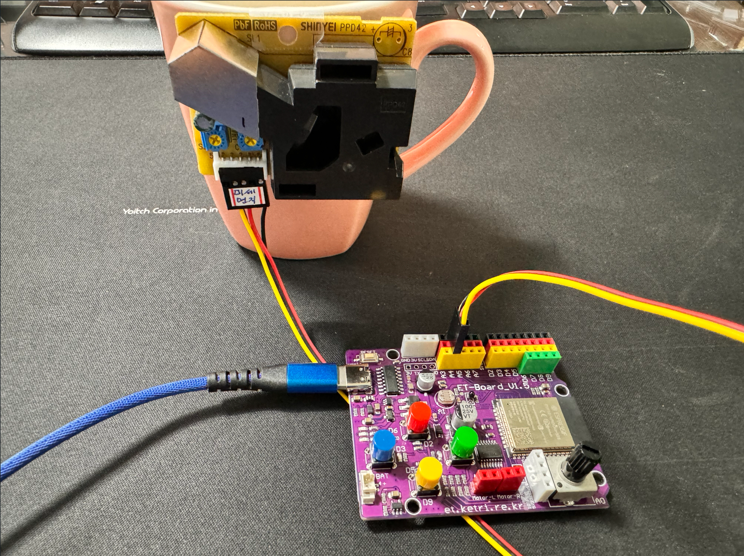
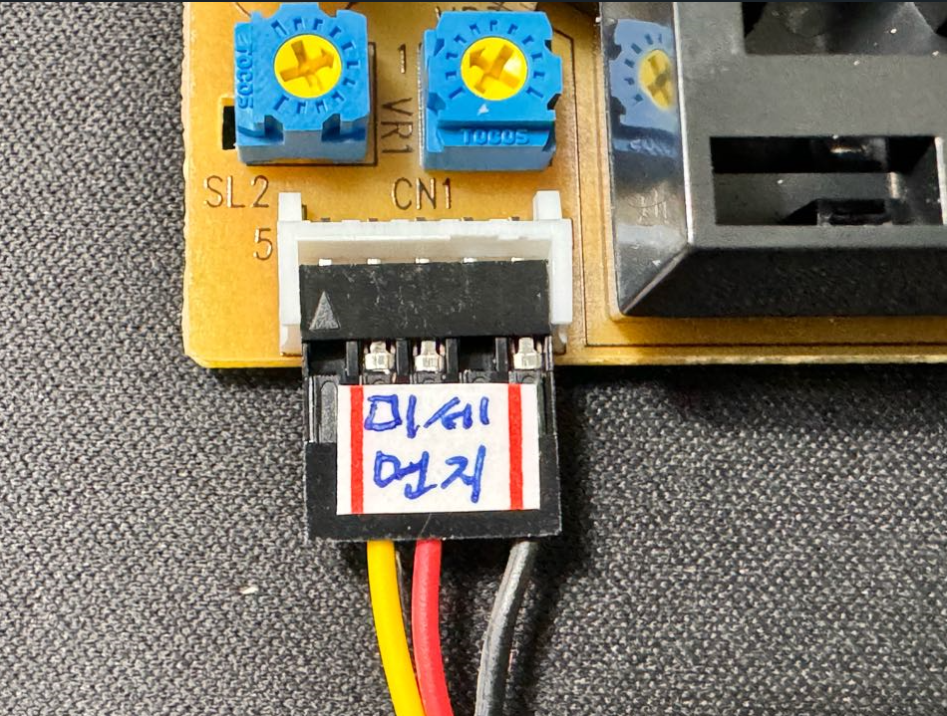
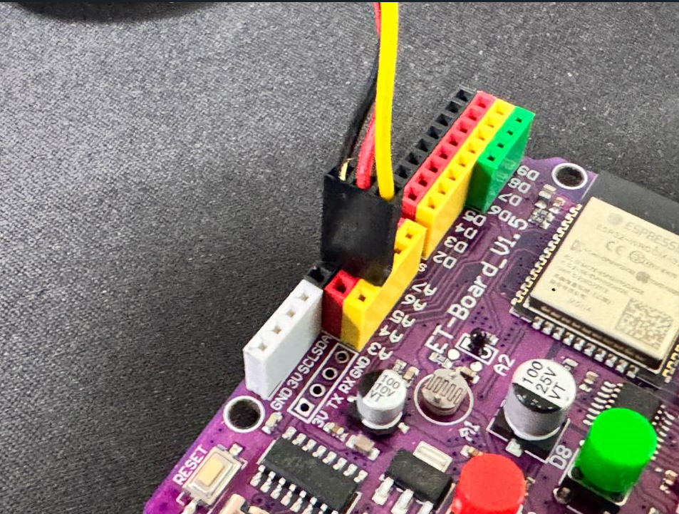
연결 – 미세먼지 센서
5핀 Female
빈-노-빨-빈-검
3핀 Male – A4
보 드: 검-빨-노
케이블: 검-빨-노

Slide 7
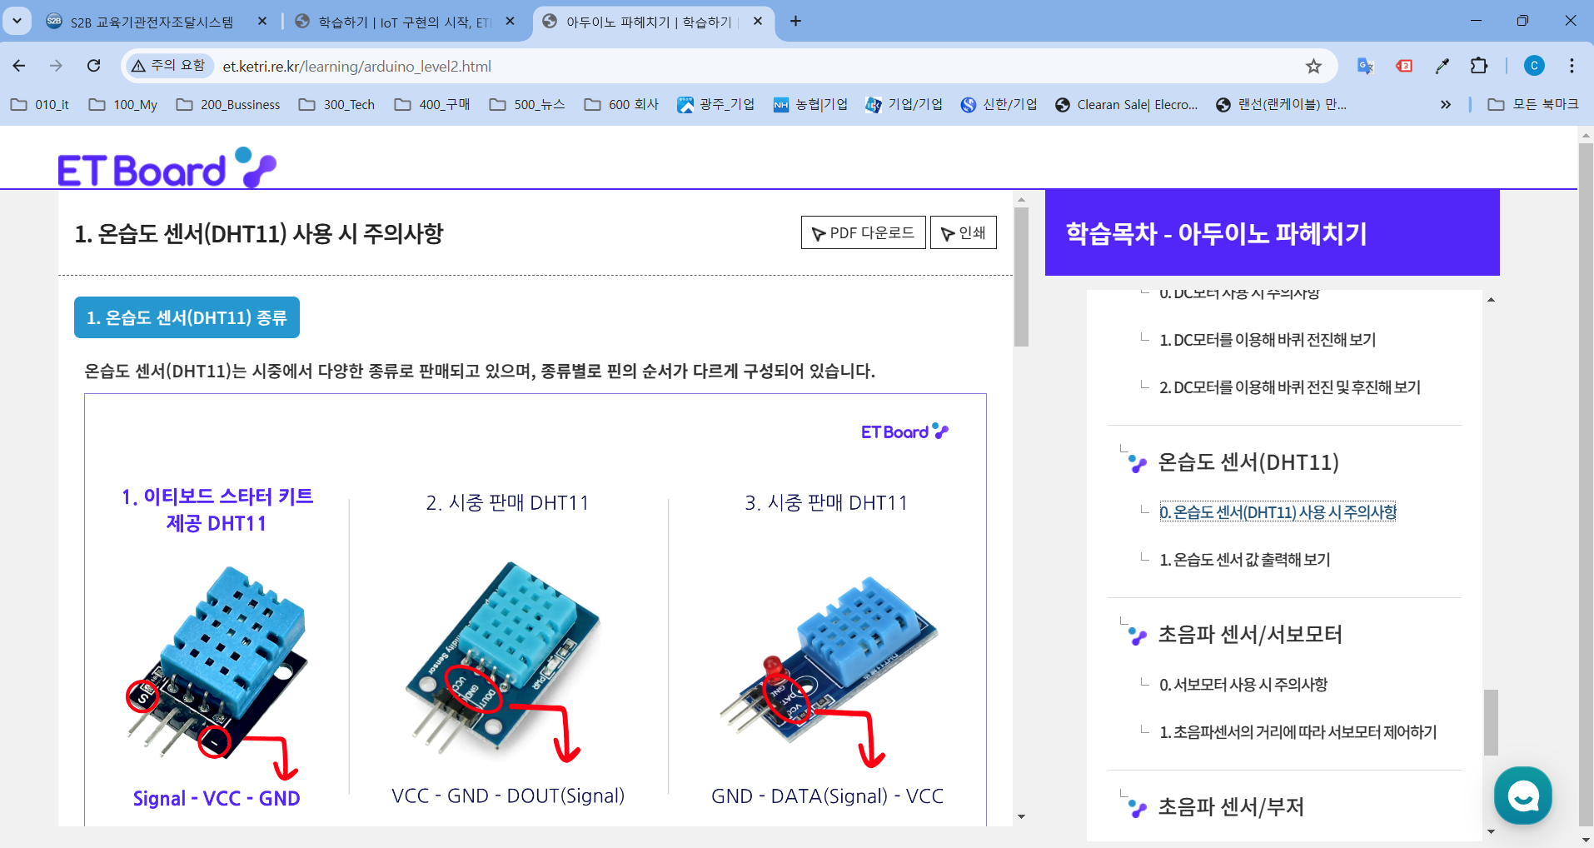
참고 – 온습도 센서
http://et.ketri.re.kr/learning/arduino_level2.html
주의
이 예제는 D2지만
스마트 스쿨은 D9

Slide 8
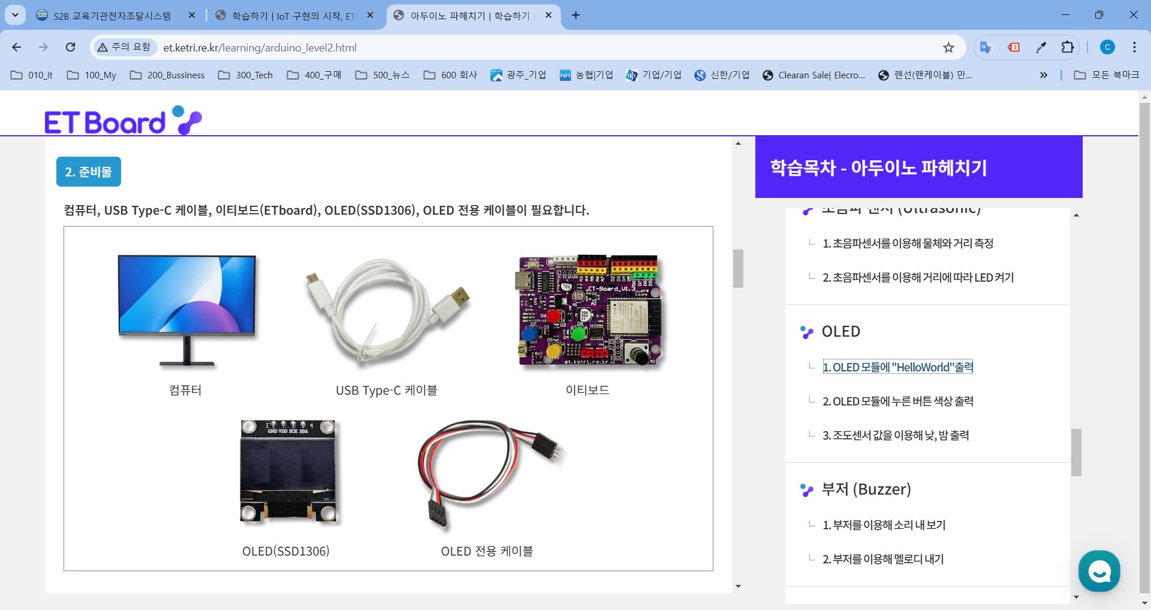
참고 – OLED
http://et.ketri.re.kr/learning/arduino_level2.html
주의
OLED 전용 케이블을 사용하세요.
스마트 화분에 있는 것을 임시로 사용 부탁드립니다

